Slide 1
Thứ ba ngày 15 tháng 3 năm 2022
Tập đọc
Hội thổi cơm thi ở Đồng Vân
Theo MINH NHƯƠNG

Slide 2
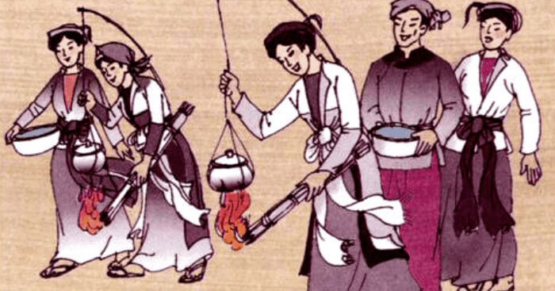
Tập đọc
Hội thổi cơm thi ở Đồng Vân
Theo MINH NHƯƠNG

Slide 3
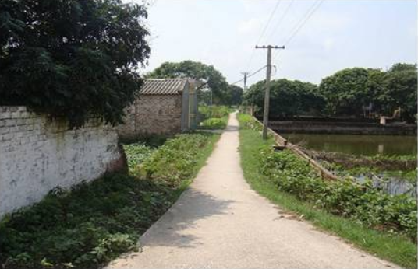
Một góc làng Đồng Vân ngày nay

Slide 4
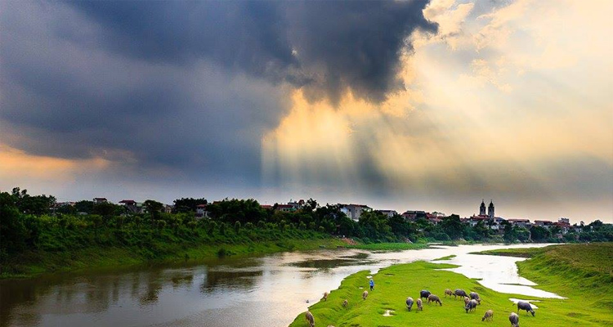
Sông Đáy

Slide 5
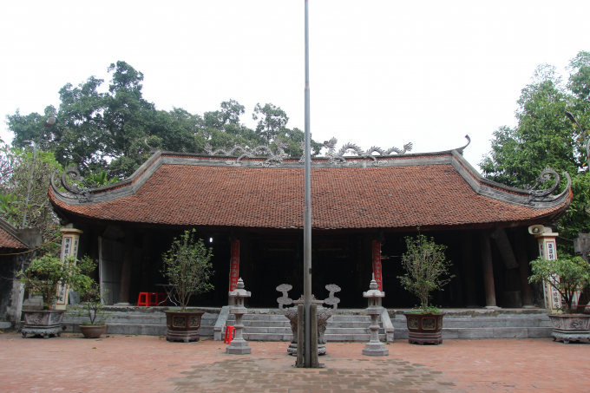
Đình

Slide 6
Theo em, bài tập đọc được chia thành mấy đoạn?
Bài tập đọc được chia thành 4 đoạn:
Đoạn 1: Từ đầu đến sông Đáy xưa
Đoạn 2: Từ Hội thi bắt đầu đến bắt đầu thổi cơm
Đoạn 3: Từ Mỗi người nấu cơm đến người xem hội
Đoạn 4: Phần còn lại

Slide 7
Luyện đọc
- trẩy quân
- thoăn thoắt
- bóng nhẫy
- uốn lượn
- giật giải

Slide 8
Tìm hiểu bài

Slide 9
Câu 1: Hội thổi cơm thi ở làng Đồng Vân bắt nguồn từ đâu?
Hội thổi cơm thi ở Đồng Vân bắt nguồn từ các cuộc trẩy quân đánh giặc của người Việt cổ bên sông Đáy ngày xưa.

Slide 10
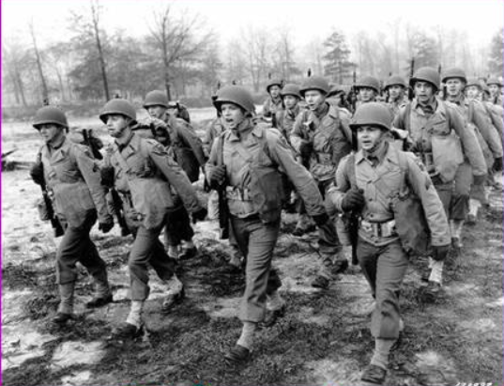
Trẩy quân

Slide 11
Câu 2: Kể lại việc lấy lửa trước khi nấu cơm.
Khi tiếng trống hiệu vừa dứt, bốn thanh niên của bốn đội nhanh như sóc thoăn thoắt leo lên bốn cây chuối bôi mỡ bóng nhẫy để lấy nén hương bám ở trên ngọn. Khi mang được nén hương xuống, người dự thi được phát cho ba que diêm để châm vào hương cho cháy thành ngọn lửa.

Slide 12
Việc lấy lửa chuẩn bị thổi cơm.
Leo lên cây chuối
Lấy nén hương ở ngọn chuối
Châm hương vào 3 que diêm
Hương cháy thành ngọn lửa

Slide 13
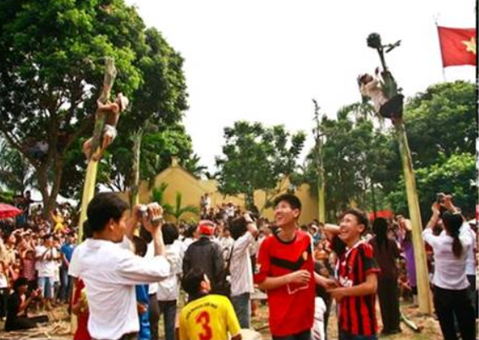
Trèo lên cây chuối

Slide 14
Câu 3: Tìm những chi tiết cho thấy thành viên của mỗi đội thổi cơm thi đều phối hợp nhịp nhàng, ăn ý với với nhau?
Những chi tiết cho thấy thành viên của mỗi đội thổi cơm thi đều phối hợp nhịp nhàng ăn ý với nhau là:
Trong khi một người lấy lửa, các thành viên khác mỗi người một việc:
- Người vót những thanh tre già thành những chiếc đũa bông.
- Người nhanh tay giã thóc, giần sàng thành gạo.
- Người thì lấy nước và bắt đầu thổi cơm.
- Vừa nấu cơm, các đội vừa đan xen uốn lượn trên sân đình trong sự cổ vũ của người xem.

Slide 15
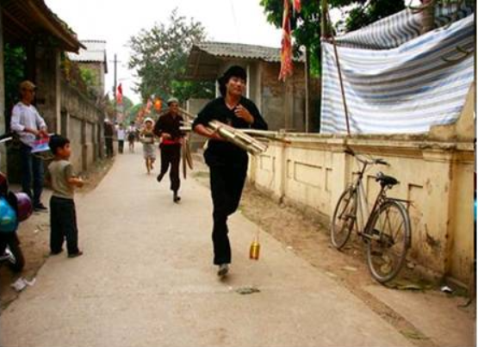
Người chơi đi lấy nước lấy củi.

Slide 16
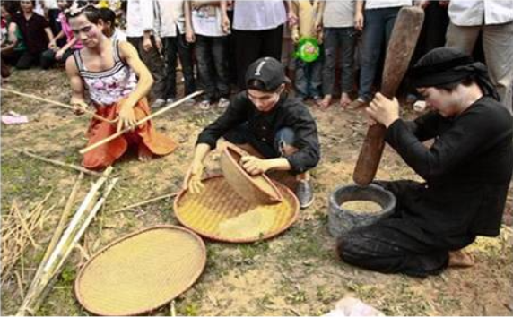
Cảnh vót đũa bông, giã thóc, giần sàng

Slide 17
Câu 4: Tại sao nói việc giật giải trong cuộc thi là "niềm tự hào khó có gì sánh nổi đối với dân làng" ?
Nói việc giật giải trong cuộc thi là niềm tự hào khó có gì sánh được của dân làng, vì giải thưởng là một minh chứng, là kết quả của sự nỗ lực, sự khéo léo, nhanh nhẹn, thông minh của cả tập thể.

Slide 18
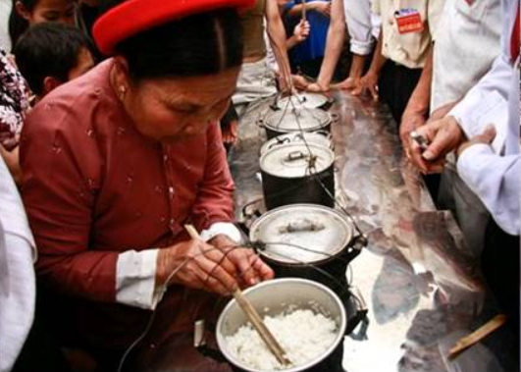
Các cụ cao niên chấm điểm cho những nồi cơm của các đội.

Slide 19
Qua bài văn tác giả thể hiện tình cảm gì đối với một nét đẹp cổ truyền trong văn hóa dân tộc?

Slide 20
- Tác giả thể hiện tình cảm trân trọng và tự hào với một nét đẹp trong sinh hoạt văn hóa của dân tộc.
- Miêu tả hội thổi cơm thi ở Đồng Vân, tác giả không chỉ thể hiện sự quan sát tinh tế của mình mà còn bộc lộ niềm trân trọng, mến yêu đối với một nét đẹp cổ truyền trong sinh hoạt văn hóa của dân tộc. Tác giả đã truyền được cảm xúc đó đến người đọc.

Slide 21
Nội dung: Qua việc miêu tả lễ hội thổi cơm thi ở Đồng Vân, tác giả thể hiện tình cảm yêu mến và tự hào đối với một nét đẹp cổ truyền trong sinh hoạt văn hóa của dân tộc.

Slide 22

Tiết học đến đây là kết thúc
Chúc các em học tốt!

Slide 23


